Slide 1






서버 비용 분석 및 최적화 도구

Slide 2



cloud computing
클라우드 컴퓨팅
인터넷을 통해 서버, 저장공간, 소프트웨어 같은 IT 자원을 직접 구축하지 않고 빌려서 사용하는 기술

Slide 3



cloud computing

Slide 4
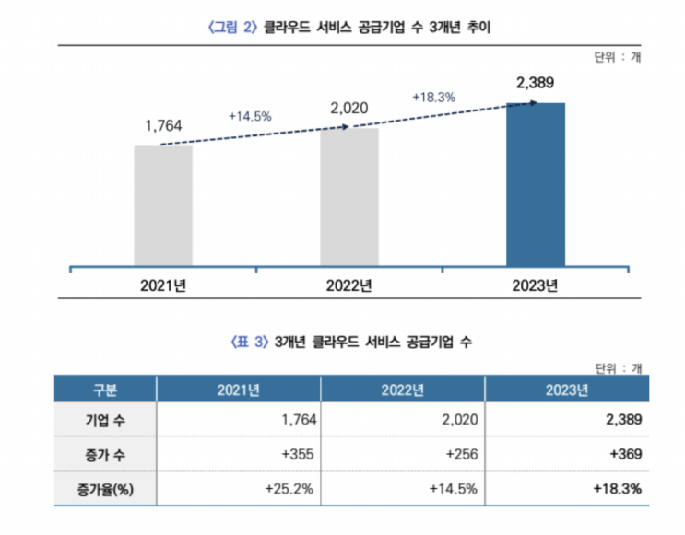
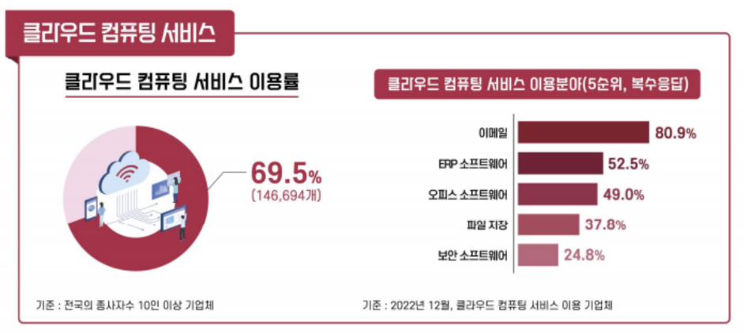
cloud computing
출처 : 2023년 정보화 통계 조사

Slide 5



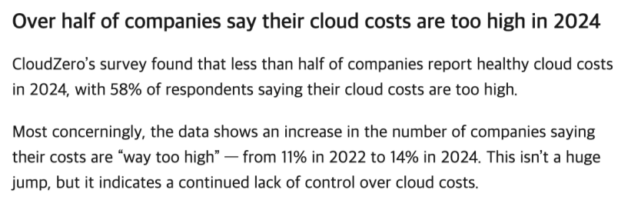
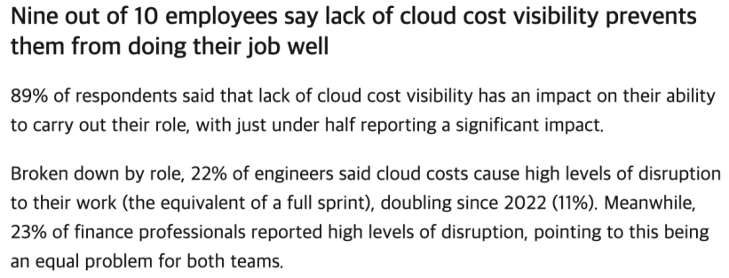
news
비용 높음
2024년 CloudZero의 조사에 따르면, 58%의 기업이 자사의 클라우드 비용이 '너무 높다'고 응답했습니다.
비용 가시성 부족
2024년 CloudZero 조사에서 89%의 직원이 클라우드 비용 가시성 부족이 업무에 영향을 준다고 답했습니다.
엔지니어와 재무팀 모두 비용 관리의 어려움을 호소하고 있습니다.

Slide 6
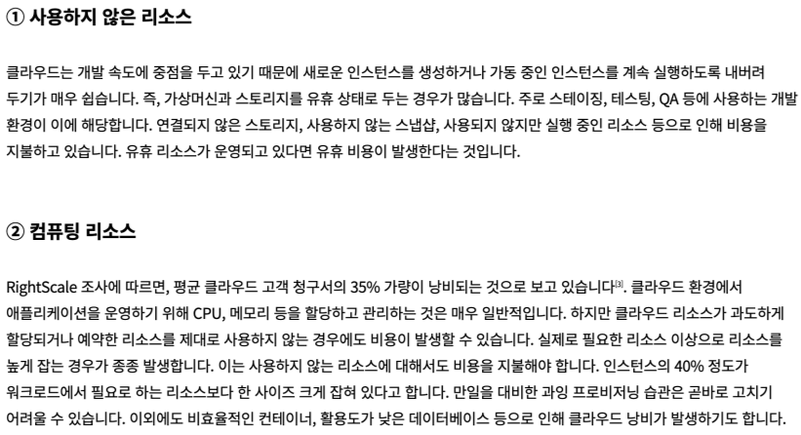
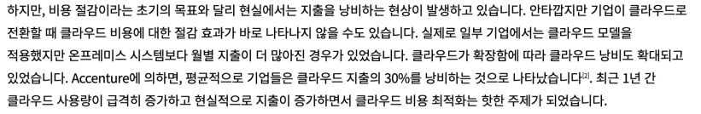
news
유휴 리소스 사용 / 필요 이상의 사이즈 이용
Accenture에 의하면, 평균적으로 기업들은
클라우드 지출의 30%를 낭비

Slide 7

problem
유휴 리소스 탐지
인스턴스 사이즈 추천
가시성 개선
통합 클라우드 관리

Slide 8
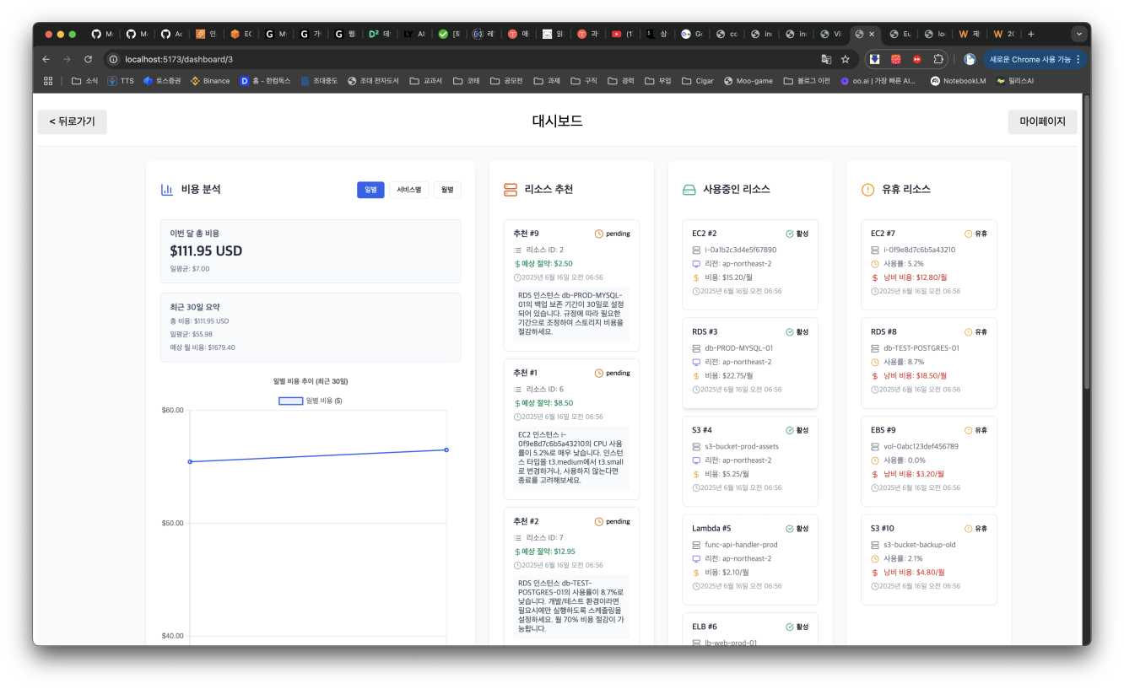
solution

Slide 9
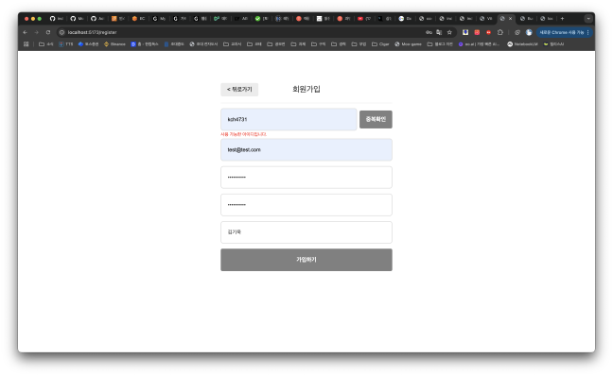
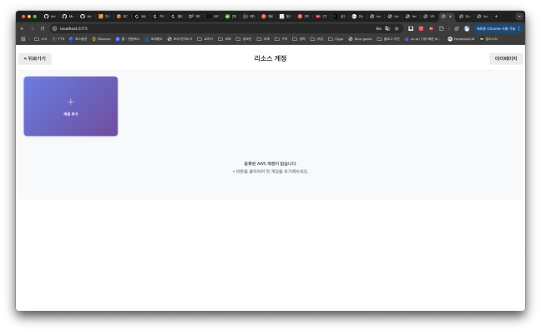
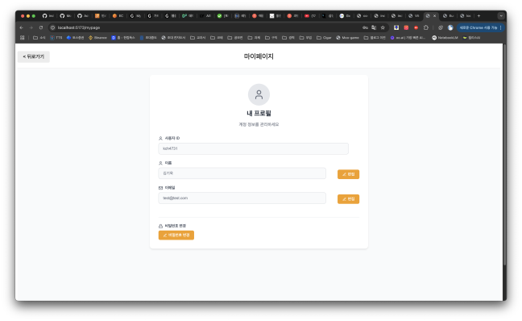
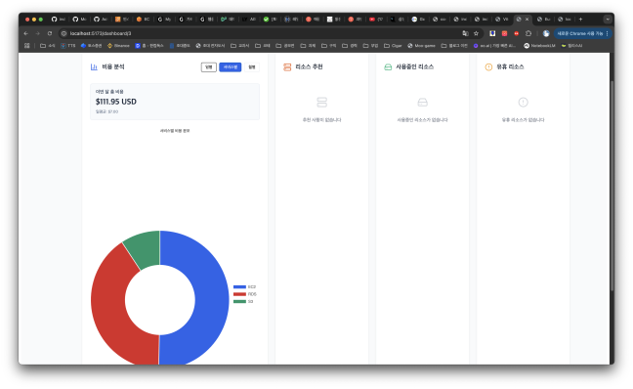
result

Slide 10
Differentiation
차별점
항목 | 기존 솔루션 (AWS Cost Explorer) | 제안 도구
분석 포인트 | 비용 위주 | 리소스 사용량 기반 절감 포인트까지 분석
실시간 대응 | x | 리소스 급등 시 알림 전송
사용자 친화성 | 복잡한 UI, 설정 필요 | 간편한 설정
다양한 클라우드 지원 | x | o

Slide 11
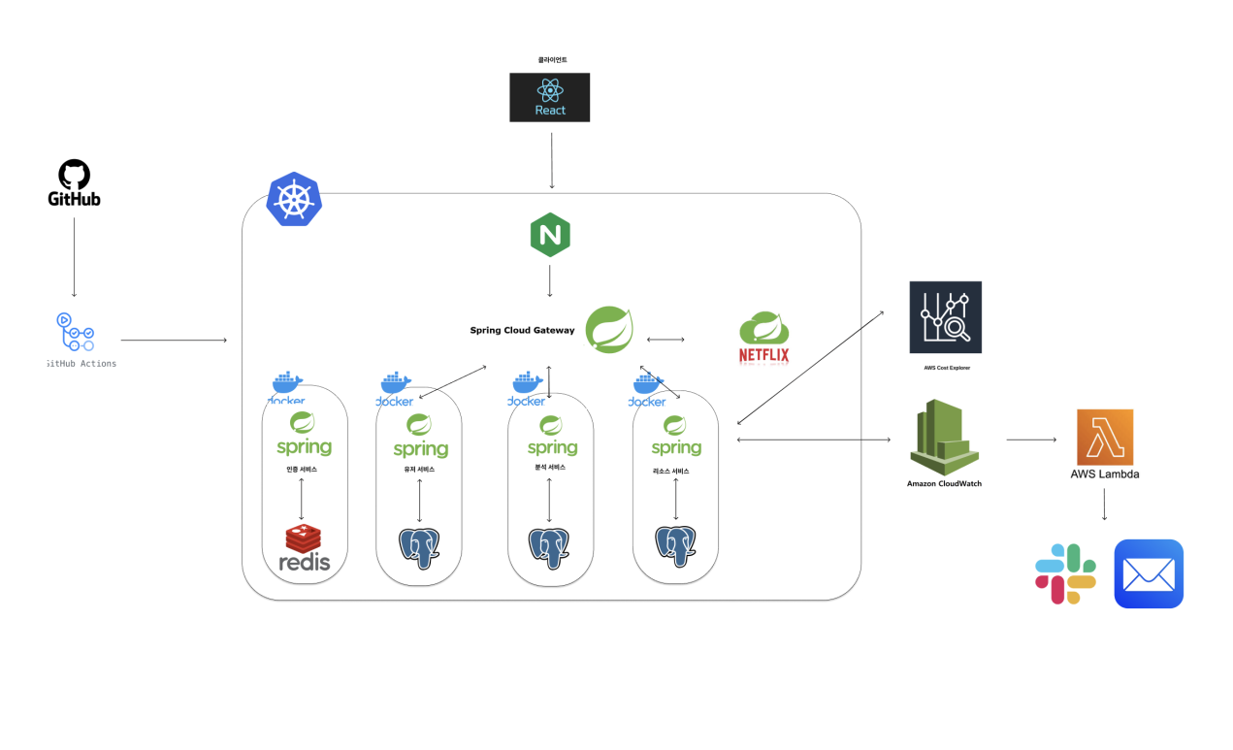
architecture

Slide 12
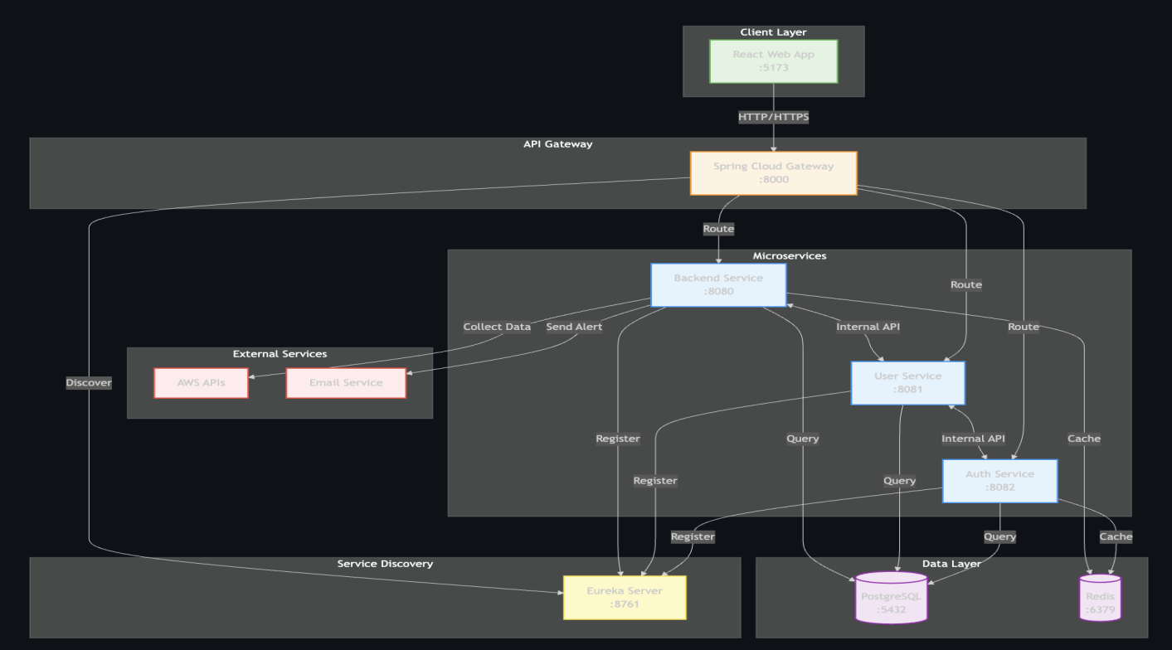
architecture

Slide 13
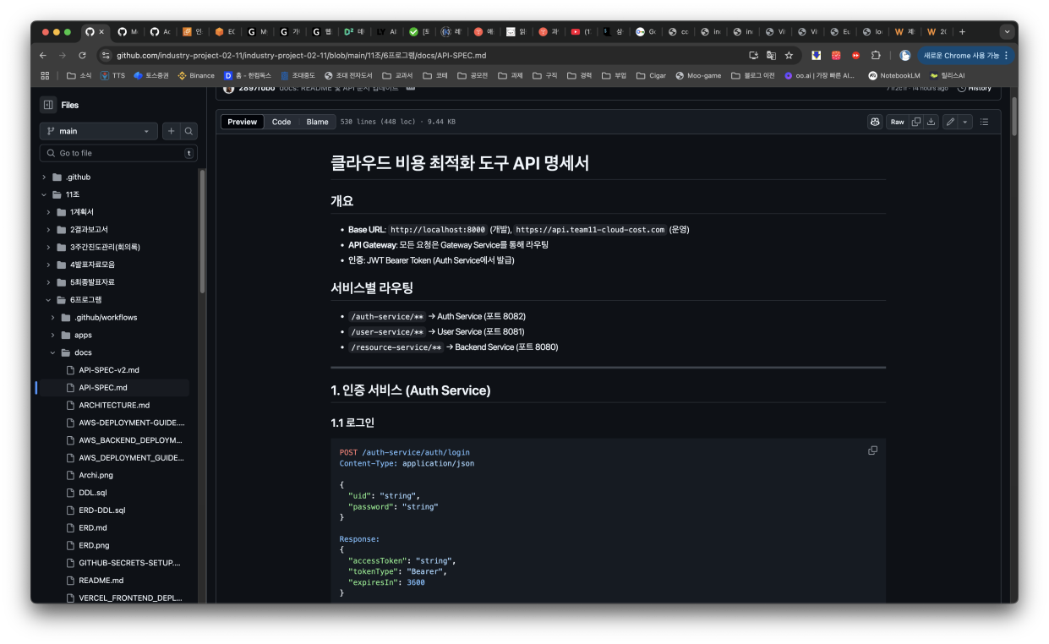
명세서

Slide 14
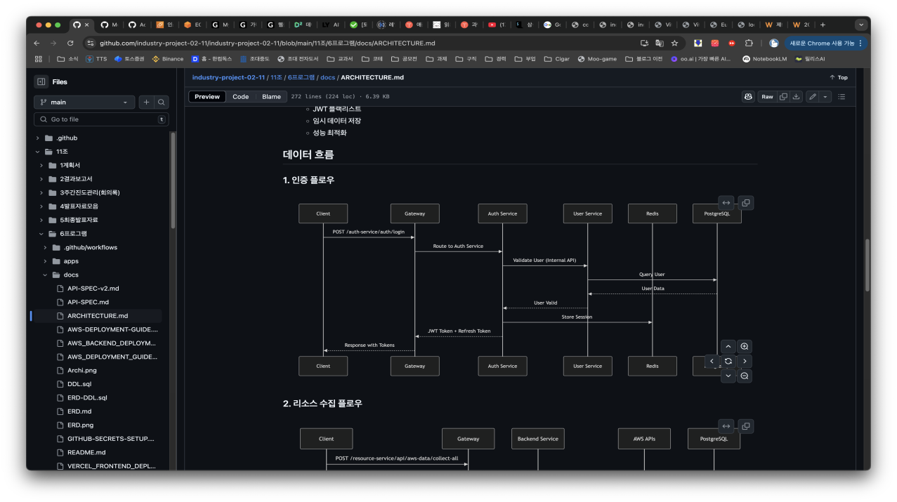
Flow

Slide 15
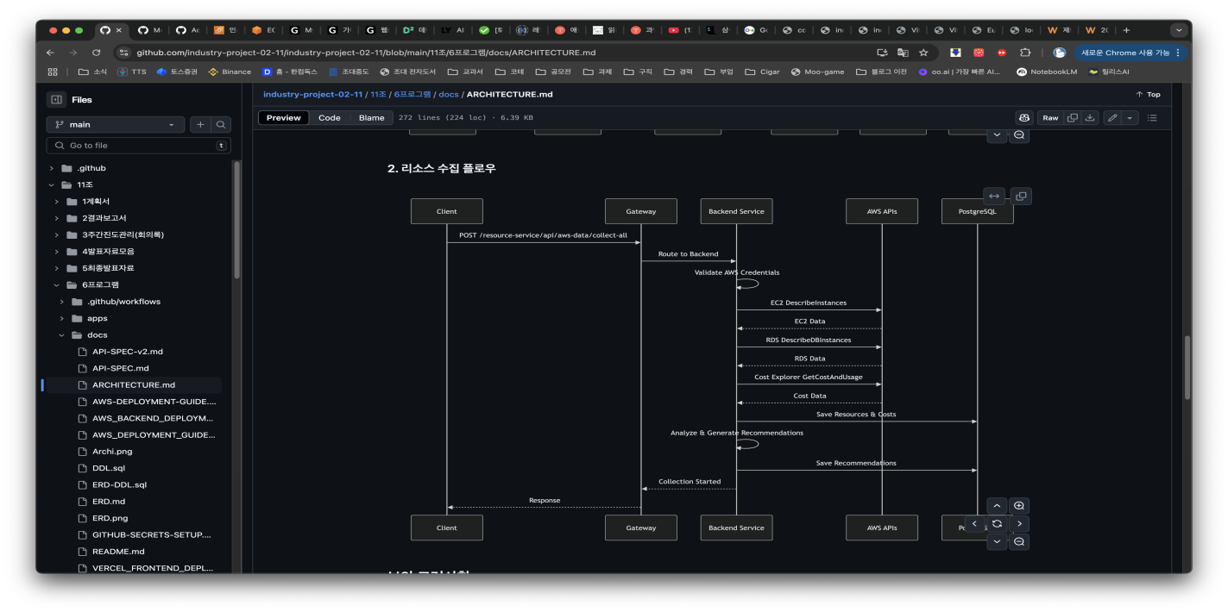
Flow

Slide 16
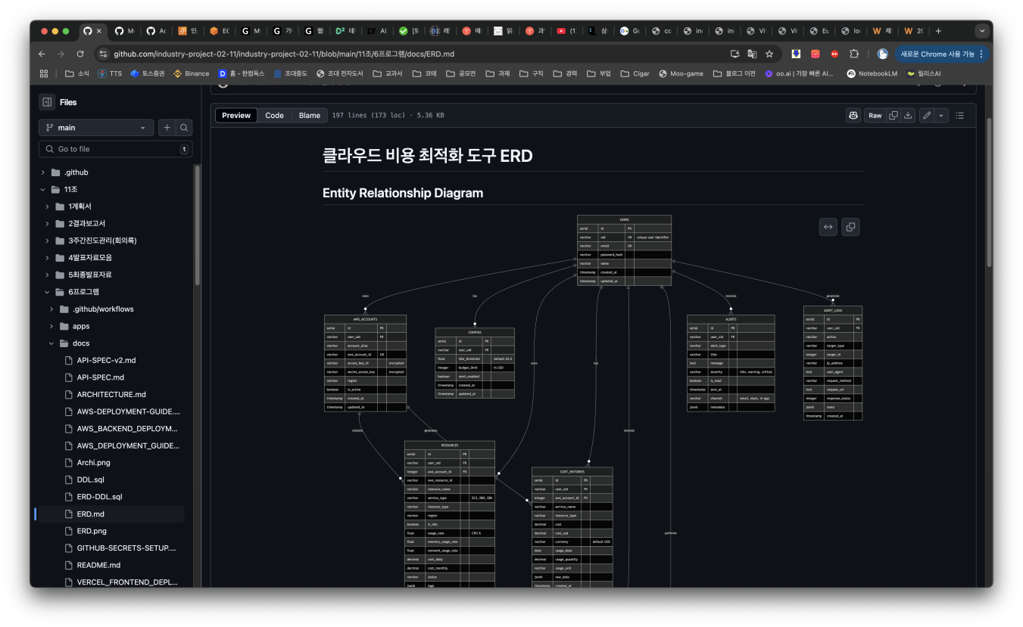
ERD

Slide 17
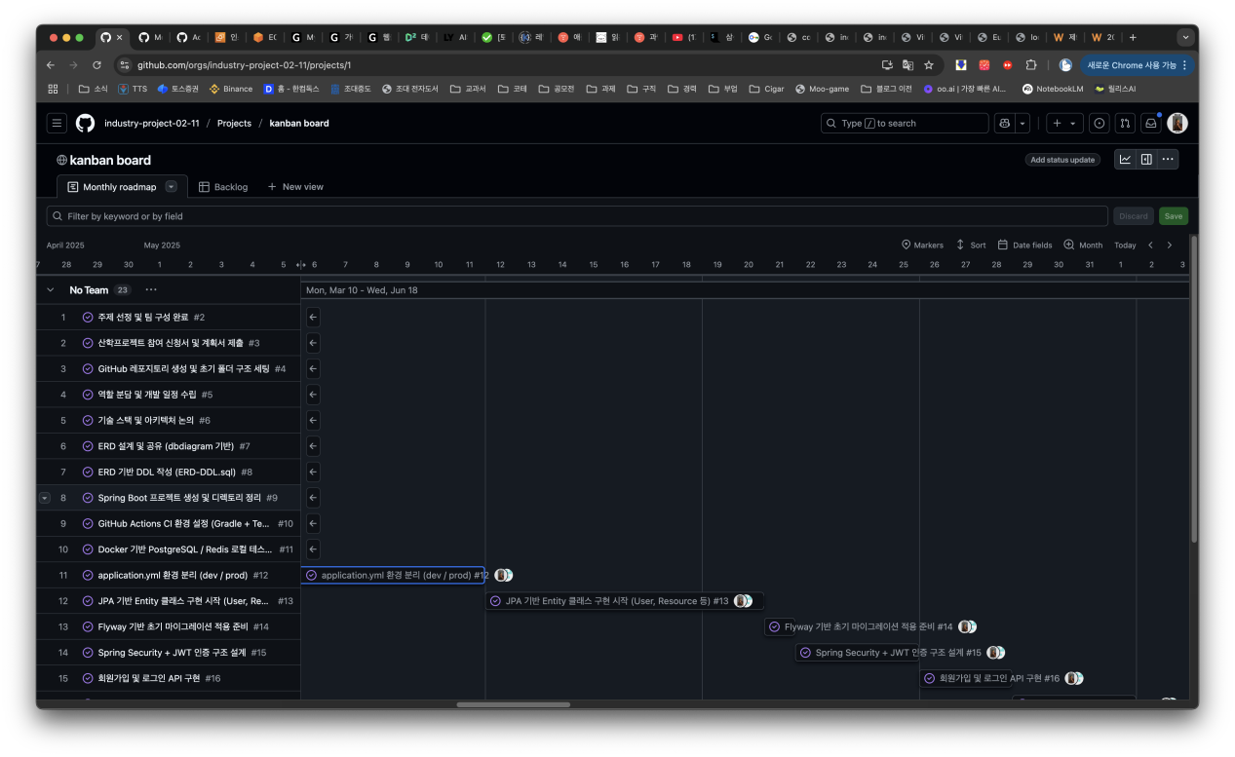
kanban

